Slide 1


chào mừng
QUÝ THẦY CÔ VỀ DỰ GIỜ THĂM LỚP 1A
MÔN TOÁN LỚP 1
Giáo viên: Trương Thị Liễu

Slide 2
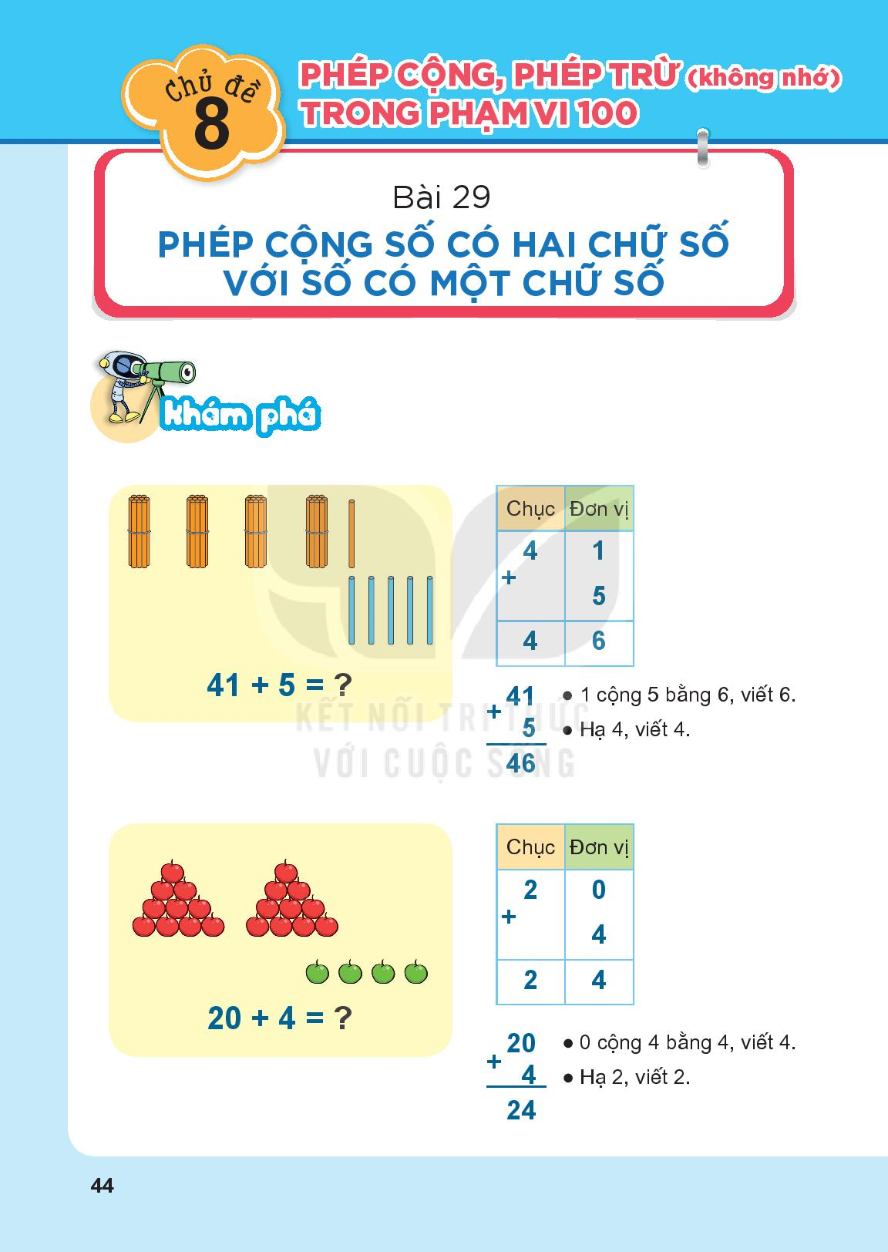

Slide 3
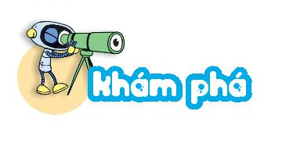

Slide 5
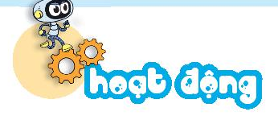
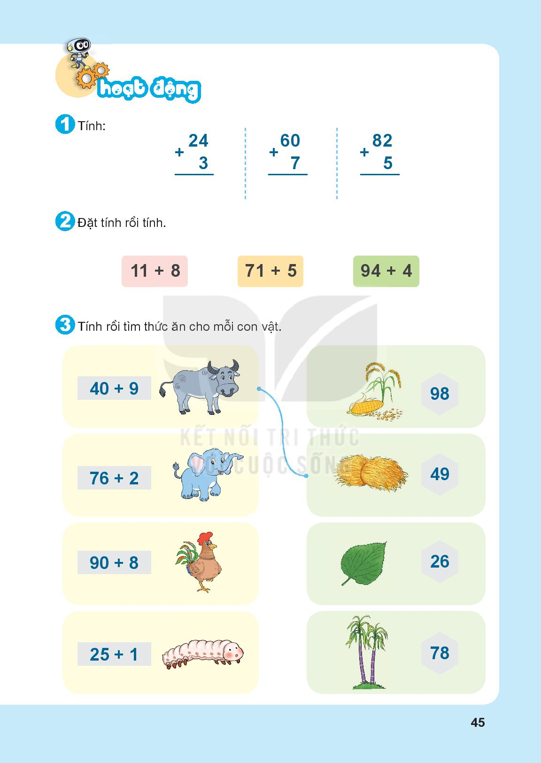
2
7
6
7
8
7

Slide 9
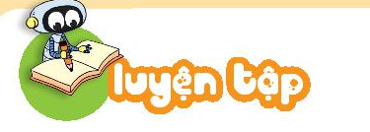
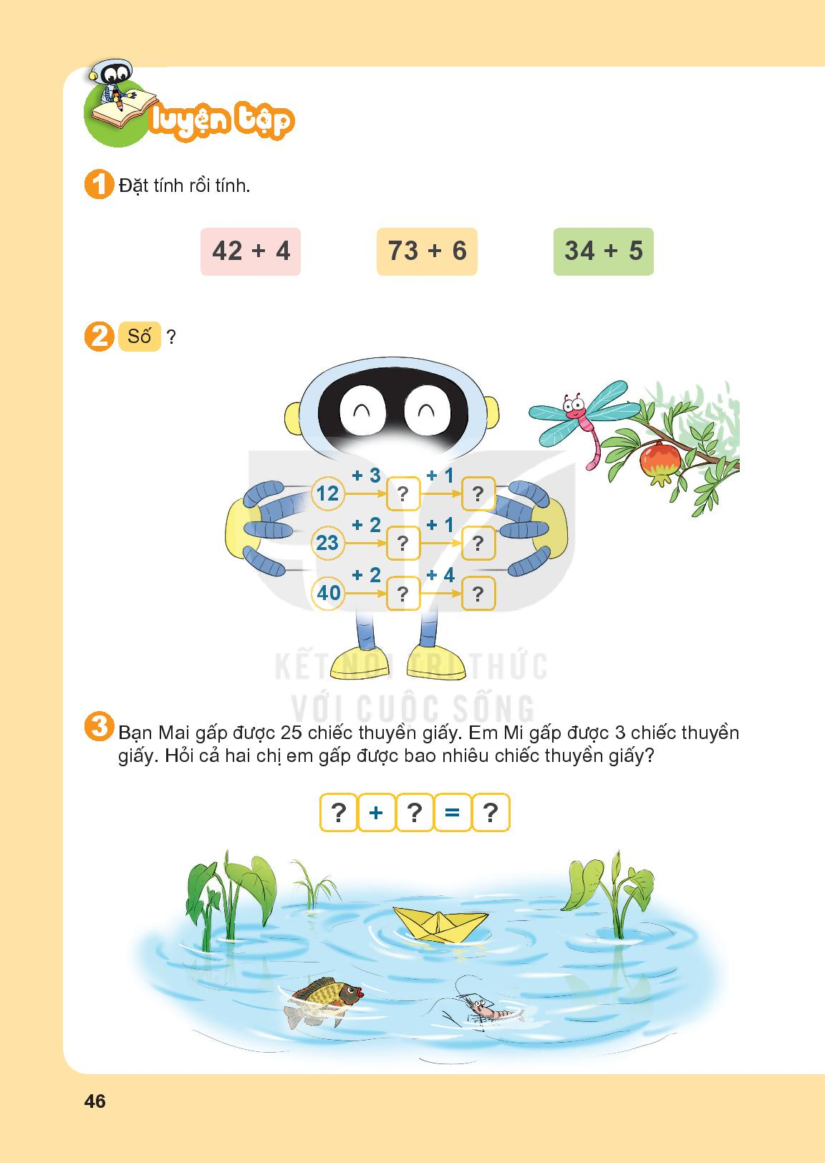

Slide 10
15
16
25
26
42
46

Slide 11
25
3
28

Slide 12
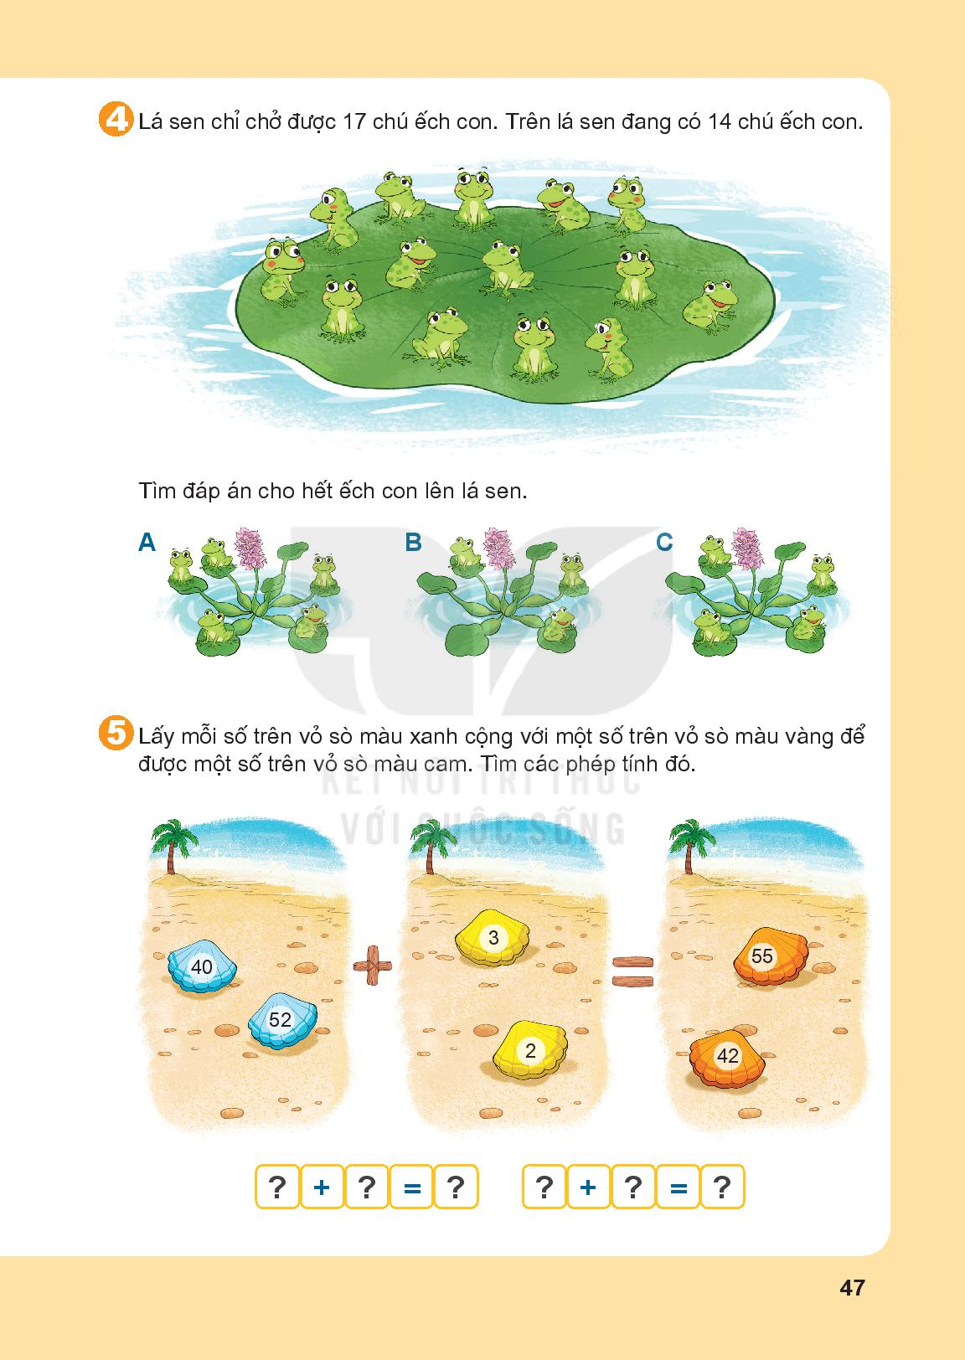

Slide 13
40
2
42
52
3
55

